Slide 1
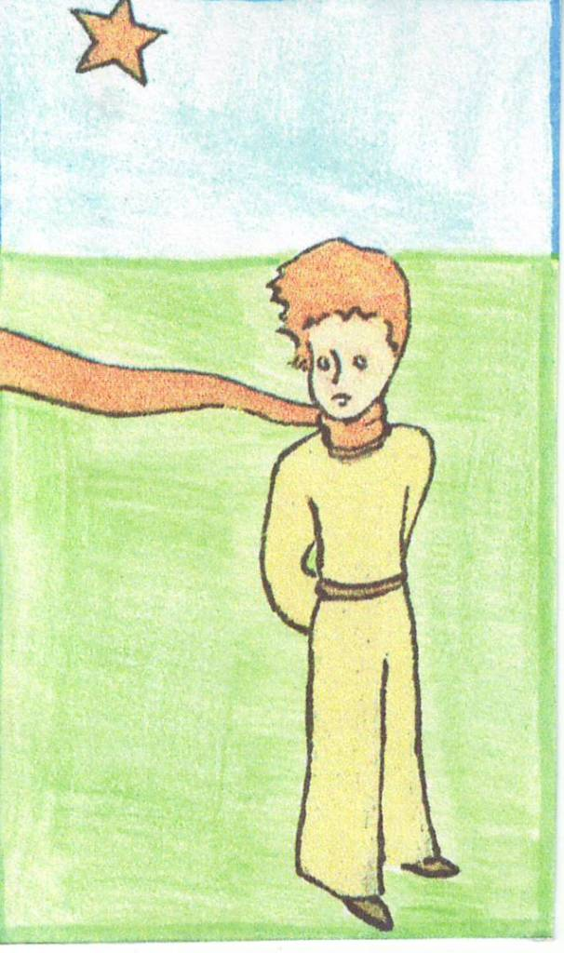
Экологический проект
Маленький
принц.
Выполнили обучающиеся 2 класса МОУ СОШ с.Козлово
Руководитель проекта :
Кольцова Татьяна Алексеевна, учитель начальных классов МОУ СОШ с.Козлово

Slide 2

Целеполагание
Цель проекта
формирование экологической культуры личности младшего школьника.
«Детская» цель проекта
открыть свою «планету» и стать её заботливыми хозяевами, как Маленький принц из сказки А.Экзюпери.

Slide 3
Задачи проекта:
развитие эмоционально-чувственной сферы личности ребёнка как одного из компонентов экологической культуры
формирование позитивного опыта взаимодействия ребёнка с окружающим миром, умений и навыков практической экологически-ориентированной деятельности
формирование активной нравственно-экологической позиции личности по отношению к окружающему (природной и социальной среде, людям, самим себе).

Slide 4
Условия реализации проекта:
Возраст обучающихся: 2 класс
(8-9 лет)
Время работы над проектом: 1 месяц (февраль)
Режим работы : внеурочный

Slide 5
Мотивация к
работе
Самомотивация от удовлетворения собственным трудом
Личный интерес учащихся
Самореализация

Slide 6
I. Подготовительный этап.
1. Чтение сказки А.Экзюпери «Маленький принц», беседа.
2. Выбор «планеты».
3. Разведка «Баобабы» моей планеты (выявление экологически-неблагоприятных факторов)
4. Составление современного портрета Маленького принца.
5. Выставка рисунков «Цвети , Земля!»

Slide 7
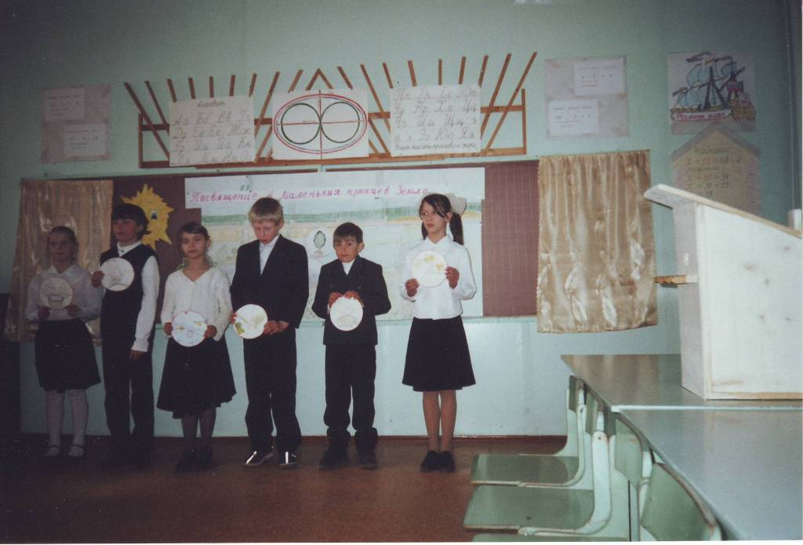
II. Основной этап.
Цикл практических дел на «планете»
Выполне-ние правил Маленького принца.
Расстанов-ка знаков «Эко-движения».

Slide 8
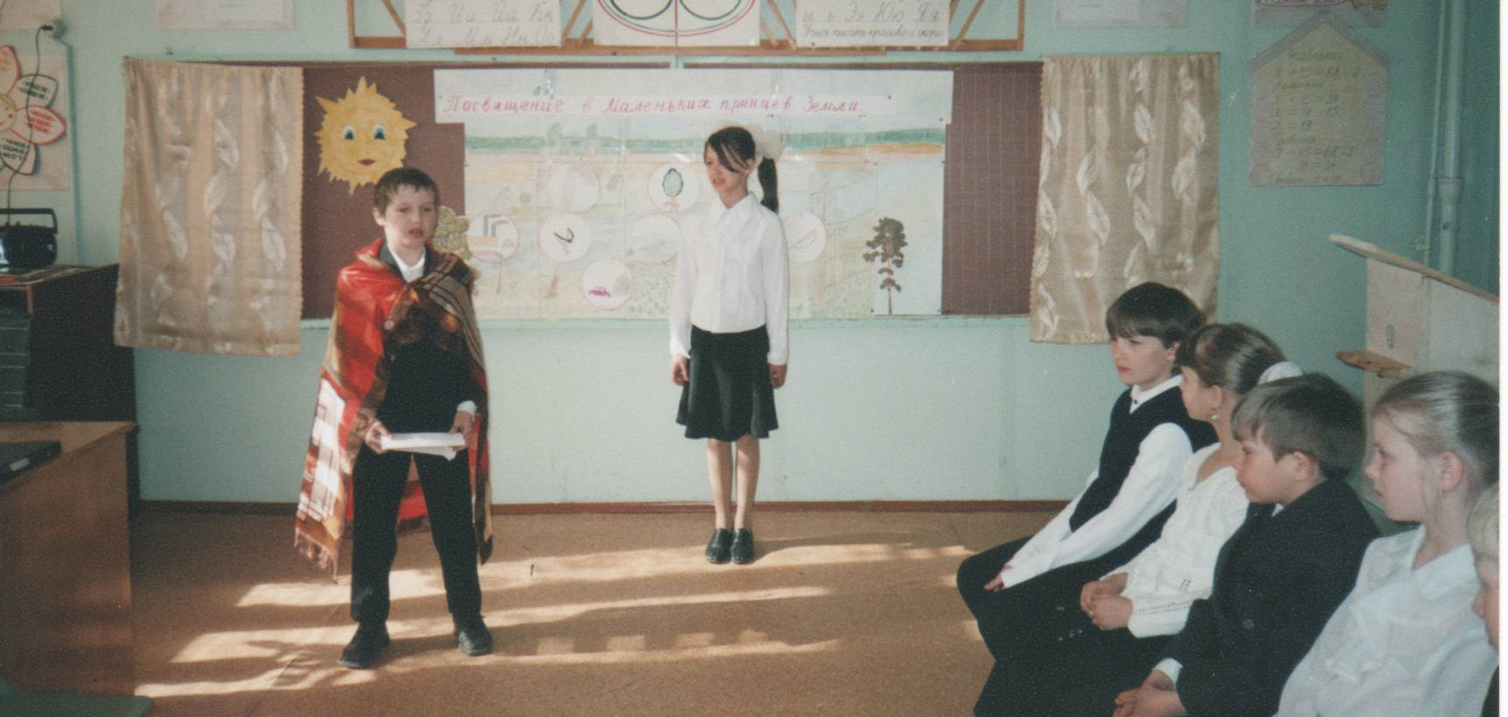
III. Подведение итогов.
Праздник «День рождения планеты».
Посвящение в Маленьких принцев».

Slide 9
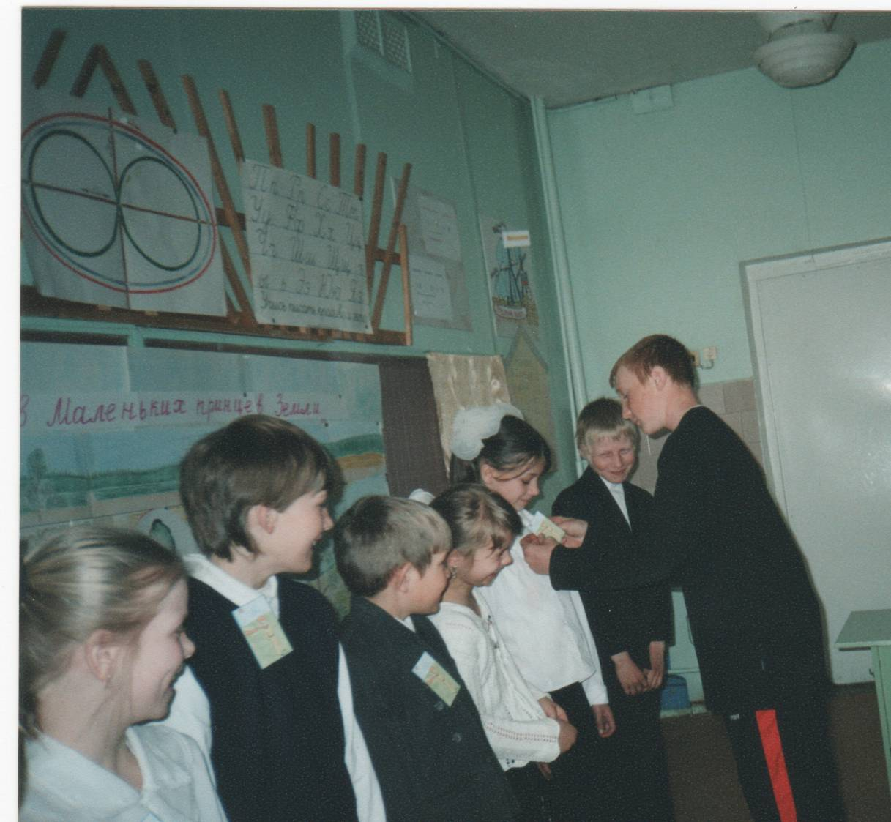
Посвящение в Маленьких принцев.

Slide 10
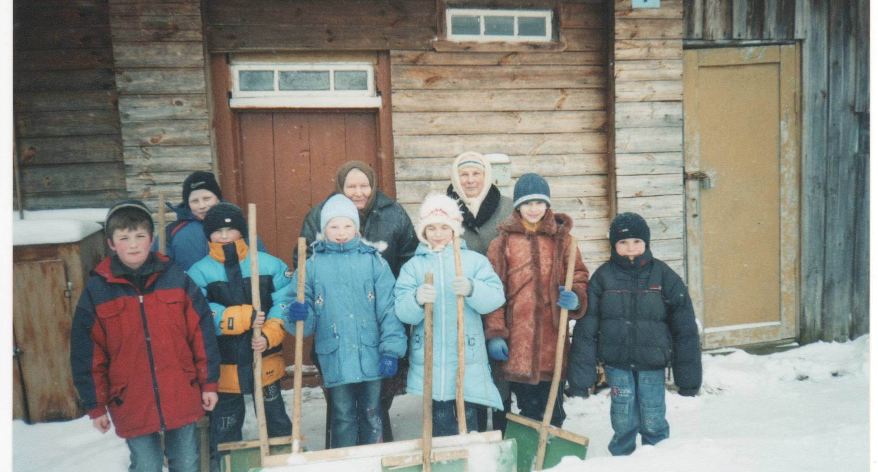
Операция «Доброе дело для планеты Земля».

Slide 11
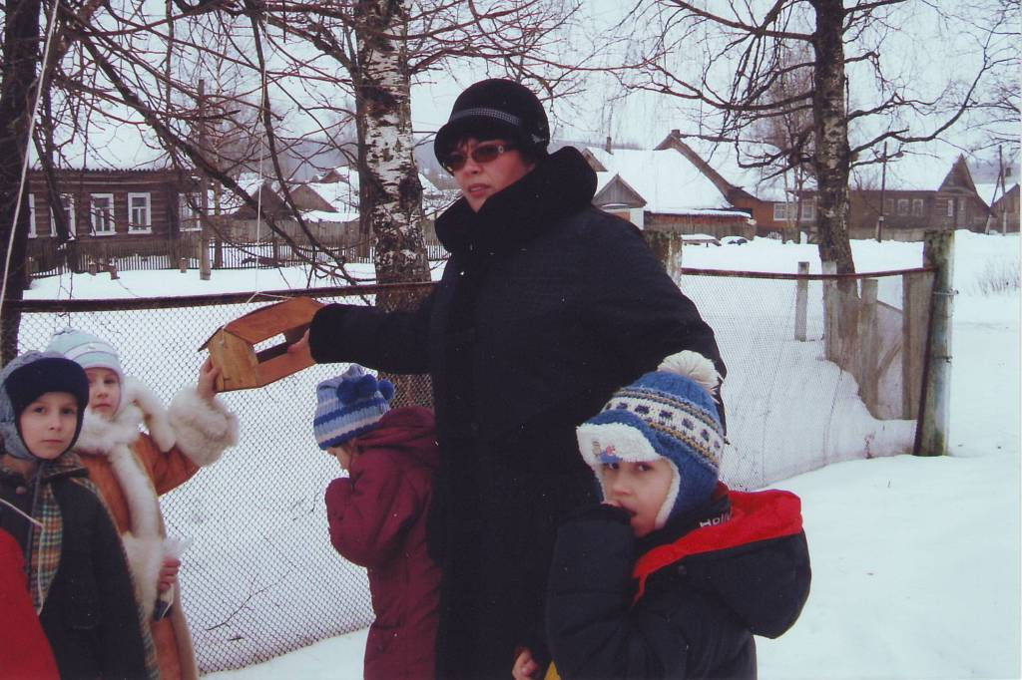
Операция «Доброе дело для планеты Земля»

Slide 12
Заключение.
Данный проект – маленький шажок на пути к экологической культуре, капля в море жизненного опыта, которое формирует личность. Он ещё раз доказал, что экологически-ориентированная деятельность младших школьников может быть увлекательной, разнообразной, личностно и общественно-значимой.

Slide 13
Список литературы.
Молодова Л.П. Игровые экологические занятия с детьми. Мн., 1996.
Пахомова Н.Ю. Метод учебного проекта в образовательном учреждении.М., 2005.
Цветкова И.В. Экологический светофор. М., 1999.

Slide 14
Спасибо за внимание!

